Slide 1
Духовное краеведение Подмосковья
К игумену земли русской
Сергию Радонежскому
в
Троице-Сергиеву лавру
Презентация к уроку № 15, 16.
Презентацию выполнила
Учитель географии и краеведения
МОУ СОШ № 11 г. Серпухова
Кириллина Н.В.

Slide 2
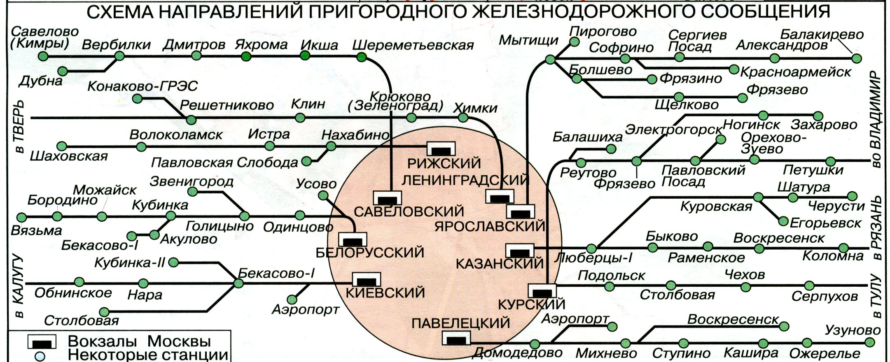

Slide 3
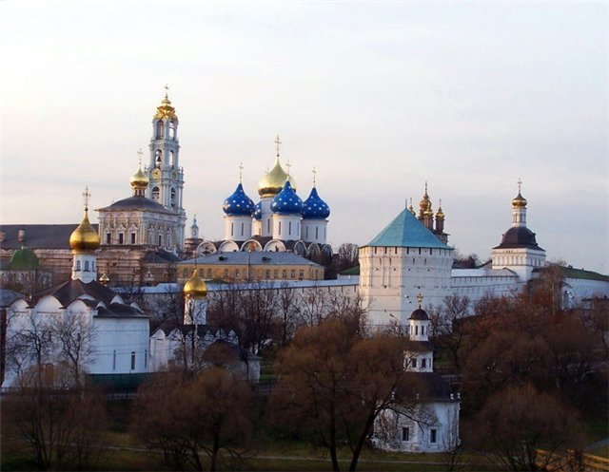
Свято-Тро́ицкая Се́ргиева Ла́вра — крупнейший православный мужской
ставропигиальный монастырь России, расположенный в центре города
Сергиев Посад Московской области, на реке Кончуре́.

Slide 4
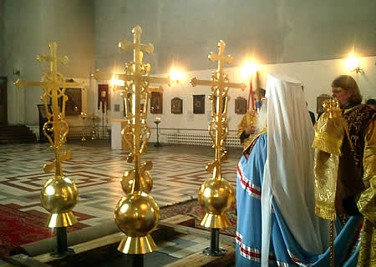
Ставропи́гия (греч.«водружение креста») —
статус, присваиваемый православным монастырям, лаврам и братствам,
а также соборам и духовным школам,
делающий их независимыми от местной епархиальной
власти и подчинёнными непосредственно
патриарху или синоду. Буквальный перевод
«водружение креста» указывает на то, что
в ставропигиальных монастырях крест
водружался патриархами собственноручно.

Slide 5
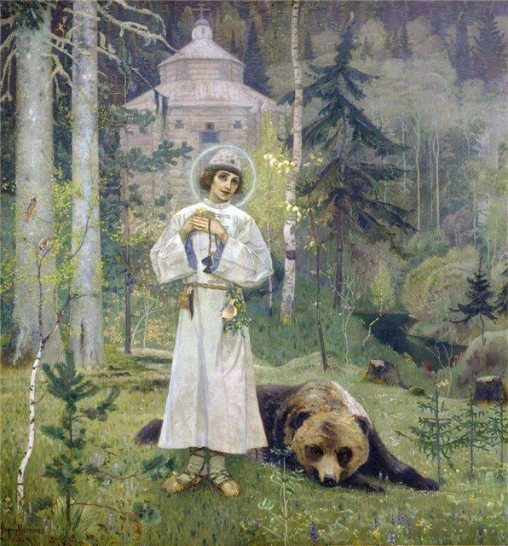
М.В. Нестеров.
Юность Преподобного
Сергия

Slide 6
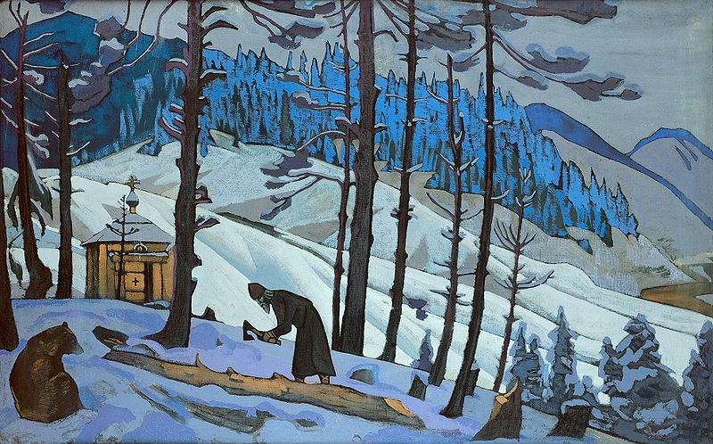
Основание лавры

Slide 7
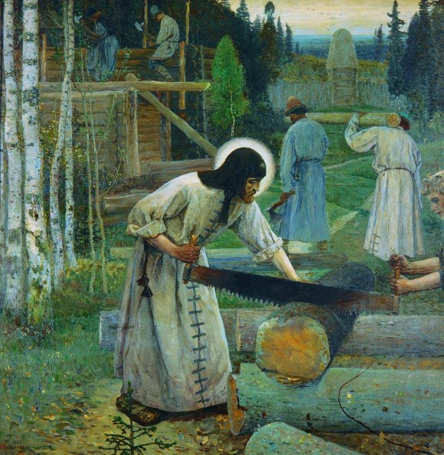
М.В. Нестеров
Труды Преподобного
Сергия Радонежского

Slide 8
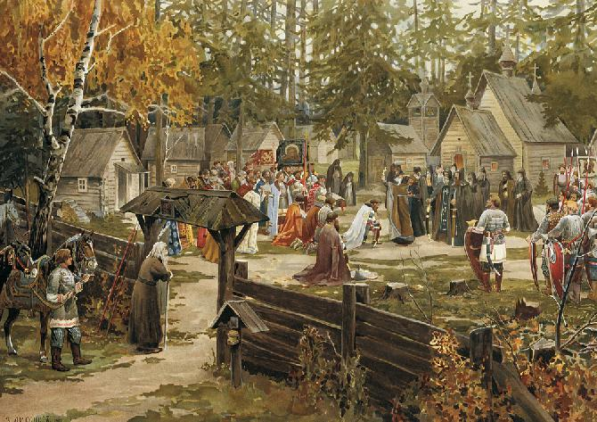
Лисснер Э.Э. Троице-Сергиева лавра

Slide 9
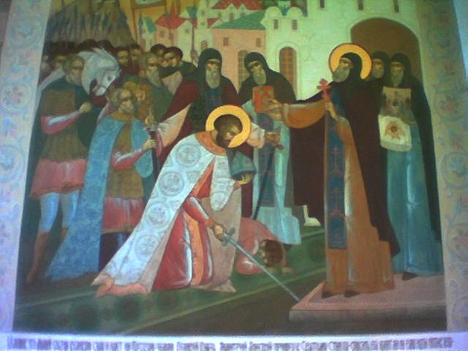
Икона. Сергий Радонежский благословляет
Дмитрия Донского перед Куликовской битвой

Slide 10
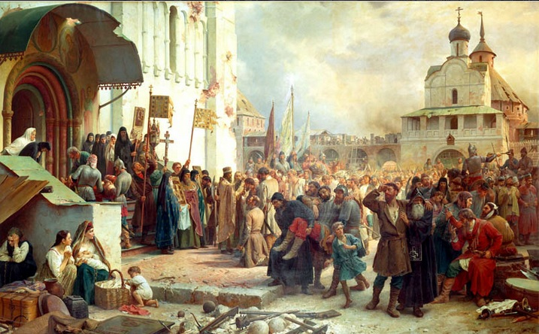
В. Верещагин. Осада Троице-Сергиевой лавры

Slide 11
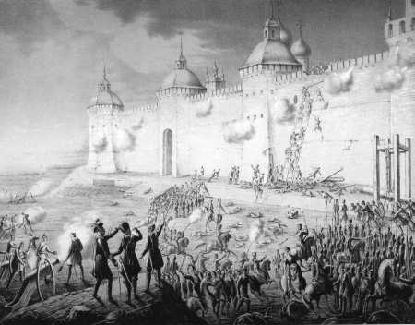
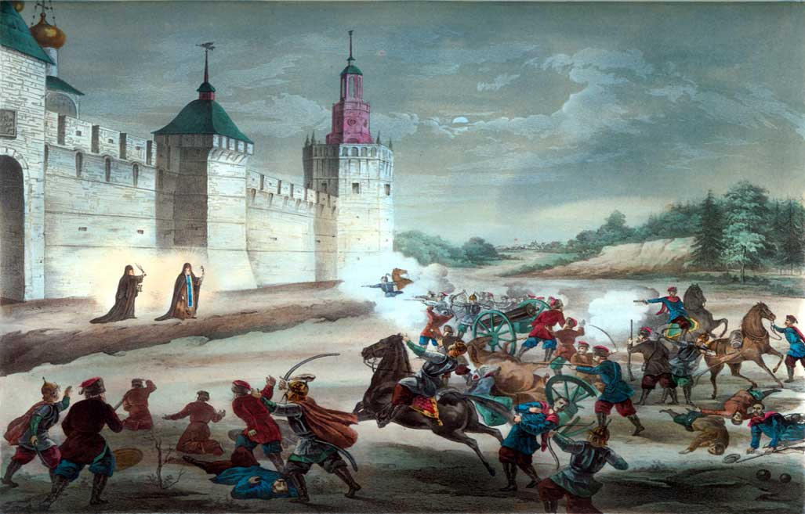
Осада лавры продолжалась
с 3 октября 1608 года
по 22 января 1610 года
польско-литовскими войсками,
приглашенными
Лжедмитрием II

Slide 12
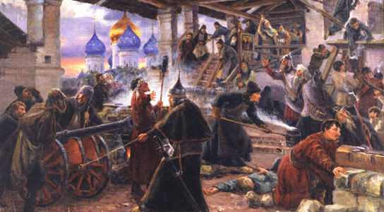
С.Д. Милорадович. 1894 г.
Оборона Троице-Сергиевой лавры

Slide 13
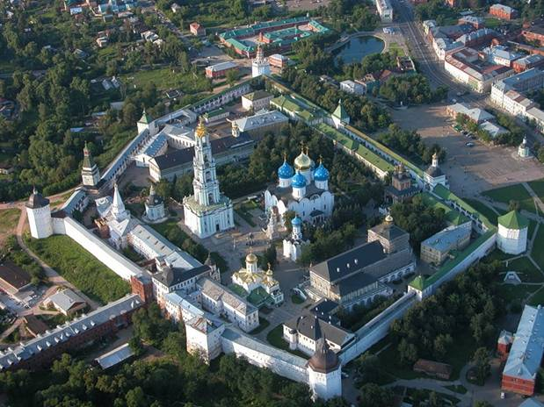

Slide 14
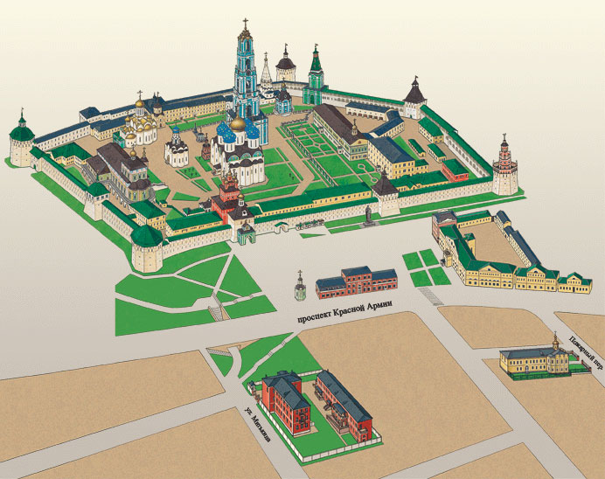

Slide 15
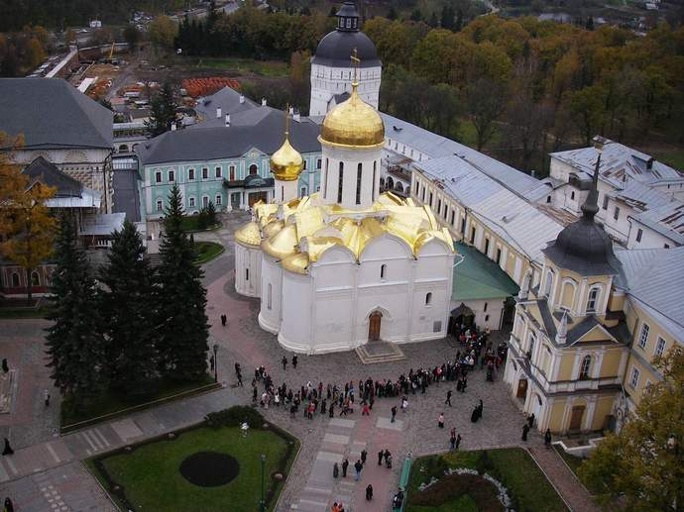
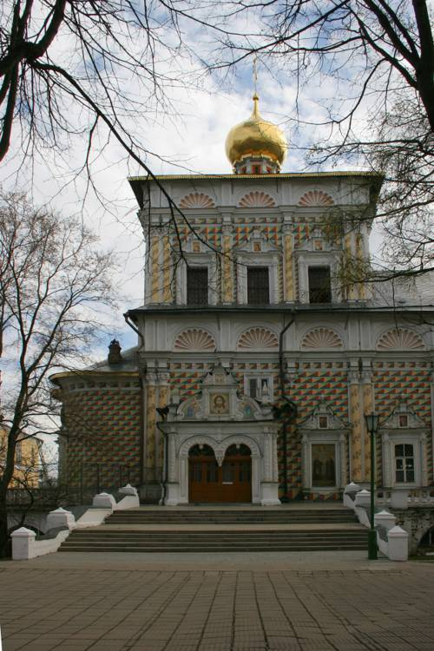
Церковь
Сергия Радонежского
Троицкий собор

Slide 16
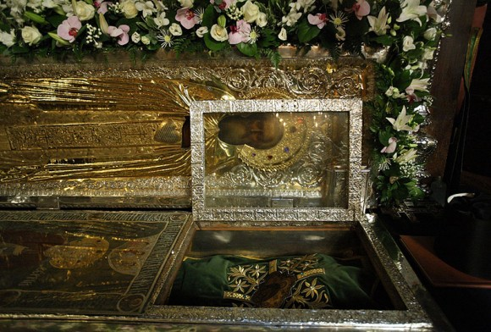
Рака с мощами преподобного Сергия Радонежского
в Троицком соборе,
выполненная русскими чеканщиками
по заказу Ивана Грозного

Slide 17
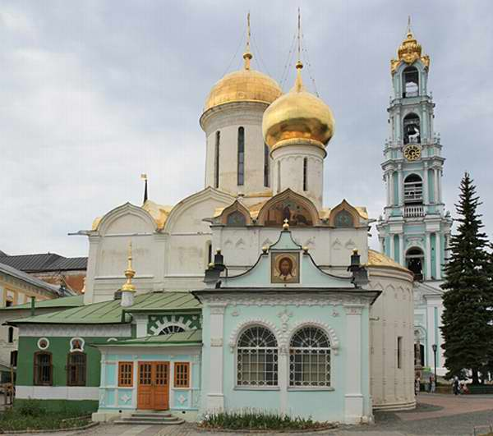
Никоновский придел и Серапионова палатка

Slide 18
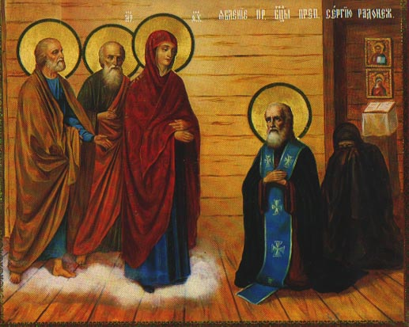
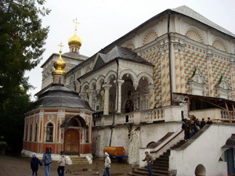
Михеевская церковь. Храм построен в 1734 г. над гробом ученика и келейника
преподобного Сергия Радонежского, он располагается у северо-западного входа в
Трапезный храм. Престол церкви освящен в честь явления Божией Матери
преподобному Сергию, свидетелем которого был преподобный Михей.

Slide 19
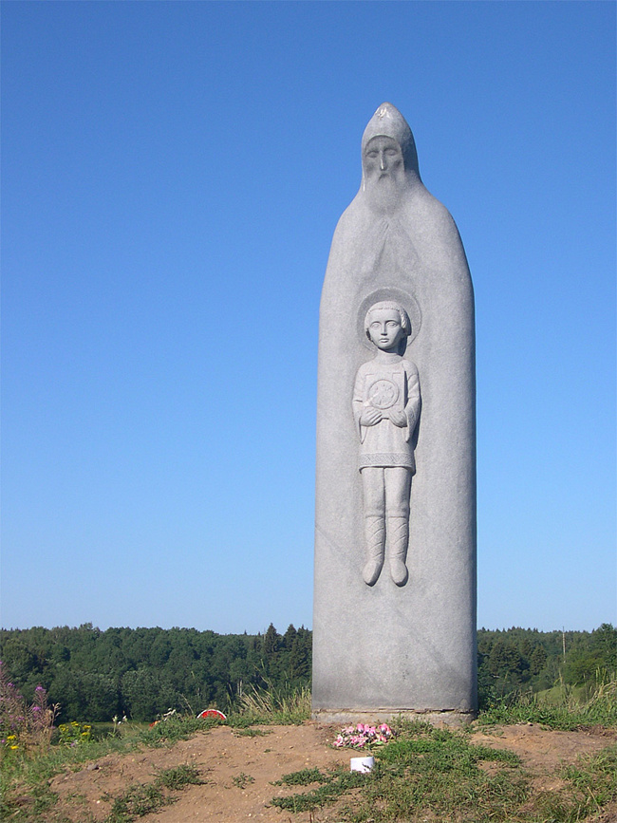
Памятник Сергию Радонежскому
в Радонеже Московской области

